Slide 1

2025.06.14
미디어와 세상
미디어 리터러시 역량 키우기
소프트웨어학과 김경민

Slide 2
목차
01
사건 개요 & 문제 제기
05
권리·윤리 쟁점
02
24 시간 확산 타임라인
06
디지털 시민성 실천 방안
03
팩트 vs 재현(교차검증)
07
결론 & 실천
04
언론 프레임 & 교차검증

Slide 3
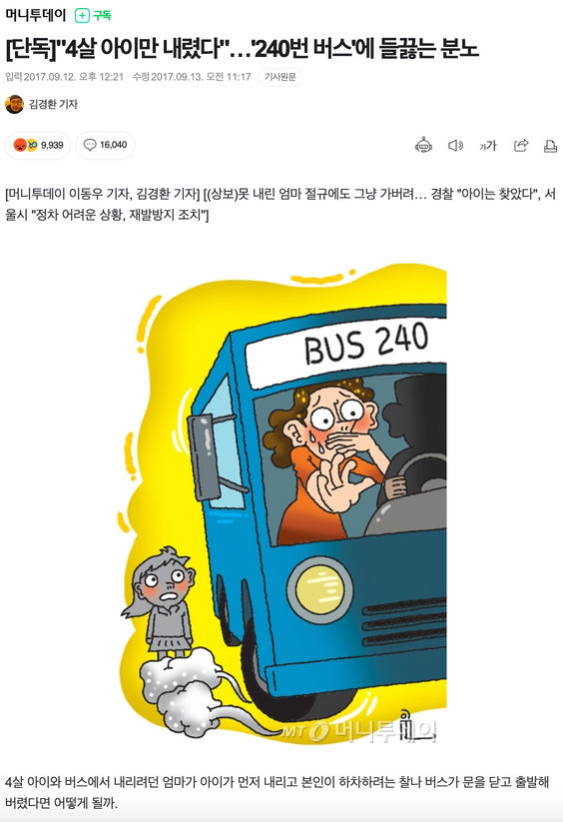
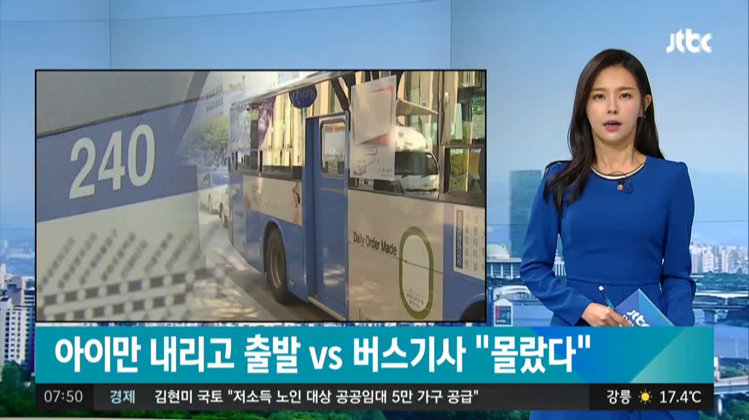
사건개요
“240번 버스” — 왜 하루 만에 전국을 달궜나?
https://news.naver.com/mnews/article/008/0003933707?sid=102
https://www.youtube.com/watch?v=IhDt1LC8N98

Slide 4
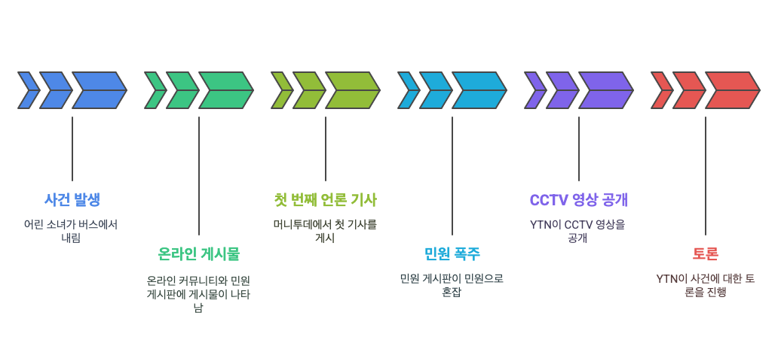

24 시간 확산 타임라인
2017년 9월 11일
오후 6시 20분경
2017년 9월 11일
오후 6시 55분경
2017년 9월 12일
오후 12시 20분경
2017년 9월 12일
오후 3시 20분경
2017년 9월 12일
오후 5시 55분경
2017년 9월 13일
오전 9시 25분경
11
언론기사 : https://news.naver.com/mnews/article/008/0003933707?sid=102
민원폭주 : https://news.sbs.co.kr/news/endPage.do?news_id=N1004390611
앵커-인터뷰 : https://www.ytn.co.kr/_ln/0103_201709121837087341
CCTV공개 : https://www.hani.co.kr/arti/area/area_general/810694.html
240버스 사건 정리: https://www.newstof.com/news/articleView.html?idxno=309

Slide 5
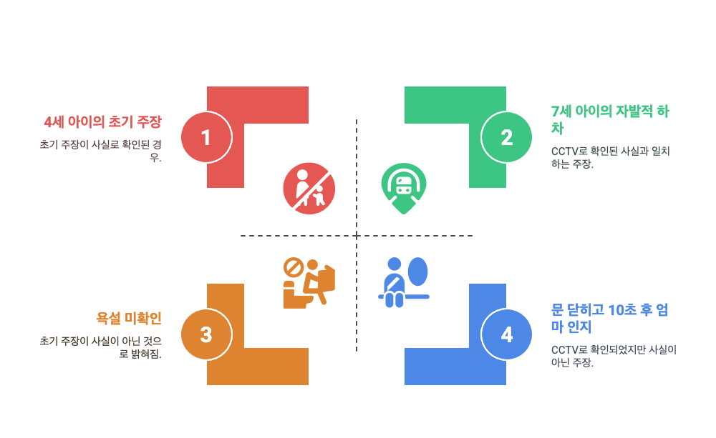
팩트 vs 재현
욕설 확인 : https://www.mhj21.com/sub_read.html?uid=109235§ion=section26
내부 CCTV : https://www.youtube.com/watch?v=5teo_Ief8lc&t=79s

Slide 6
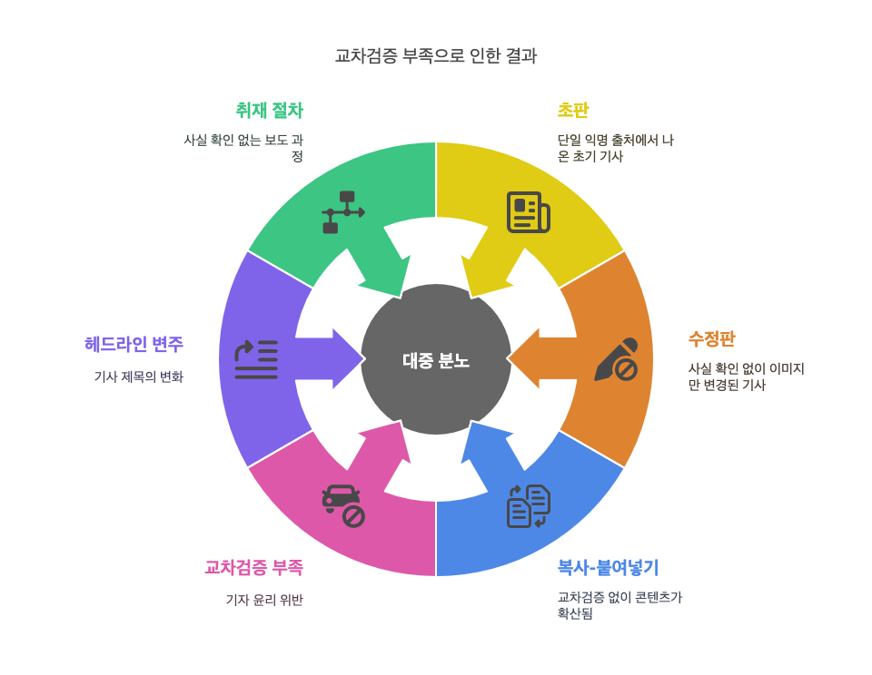
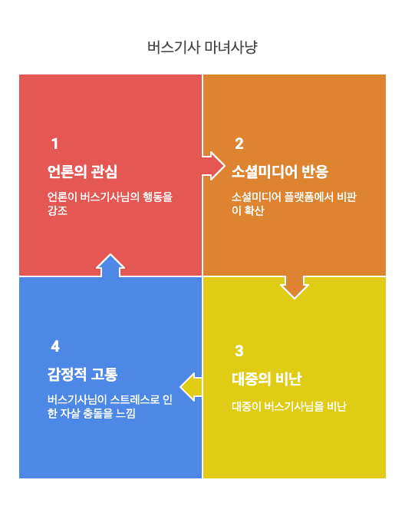
언론 프레임 & 교차검증
버스기사를 향한 마녀사냥 : https://n.news.naver.com/mnews/article/020/0003095091?sid=102
버스기사 사건 이후 : https://sports.hankooki.com/news/articleView.html?idxno=6213681
다시운행하는 버스기사 : https://n.news.naver.com/mnews/article/020/0003098888?sid=102

Slide 7
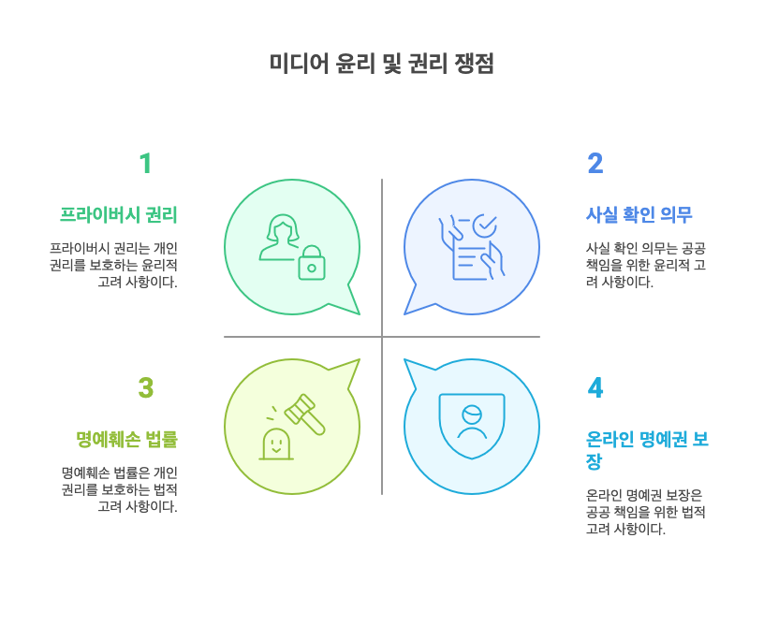
권리 · 윤리 쟁점
법조문 | 구성 요건 | 처벌 내용
형법 제311조(모욕) | 공연히 사람을 모욕 | 1년 이하 징역 또는 금고, 200만원 이하 벌금
형법 제312조(고소와 피해자의 의사) | 제308조·제311조의 죄는 고소가 있어야 공소 제기 가능 | –
형법 제307조 제2항(명예훼손) | 공연히 허위의 사실을 적시하여 명예 훼손 | 5년 이하 징역 · 10년 이하 자격정지 또는 1천만원 이하 벌금
형법 제309조(출판물등 명예훼손) | 출판물 등에 의한 제307조제2항 죄 | 7년 이하 징역 · 10년 이하 자격정지 또는 1천500만원 이하 벌금
형법 제283조 제1항(협박) | 사람을 협박 | 3년 이하 징역·500만원 이하 벌금·구류 또는 과료
형법 제283조 제2항(직계존속 협박) | 자기·배우자의 직계존속을 협박 | 5년 이하 징역 또는 700만원 이하 벌금
정보통신망법 제70조 제1항(비방) | 사실을 적시하여 정보통신망으로 명예 훼손 | 3년 이하 징역 또는 금고, 2천만원 이하 벌금
정보통신망법 제70조 제2항(허위비방) | 거짓 사실을 적시하여 정보통신망으로 명예 훼손 | 7년 이하 징역·10년 이하 자격정지 또는 5천만원 이하 벌금
https://www.hani.co.kr/arti/area/area_general/810875.html
https://law.go.kr/%EB%B2%95%EB%A0%B9/%ED%98%95%EB%B2%95/%EC%A0%9C307%EC%A1%B0
https://law.go.kr/%EB%B2%95%EB%A0%B9/%EC%A0%95%EB%B3%B4%ED%86%B5%EC%8B%A0%EB%A7%9D%EB%B2%95/%EC%A0%9C70%EC%A1%B0

Slide 8
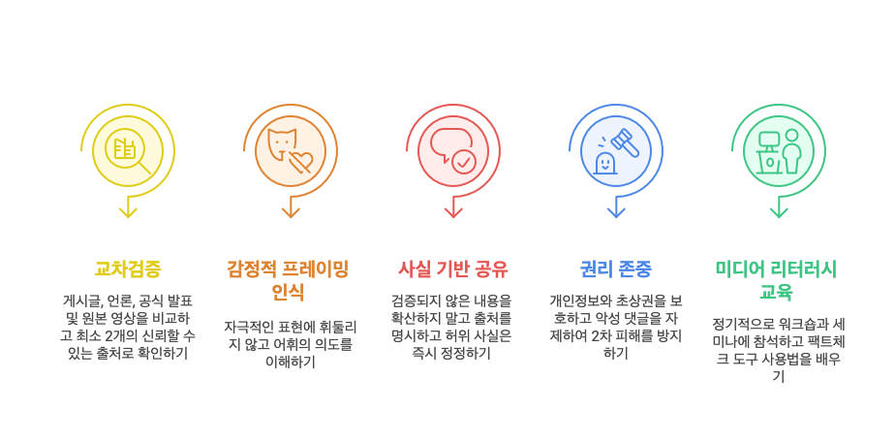
디지털 시민성 실천 방안

Slide 9
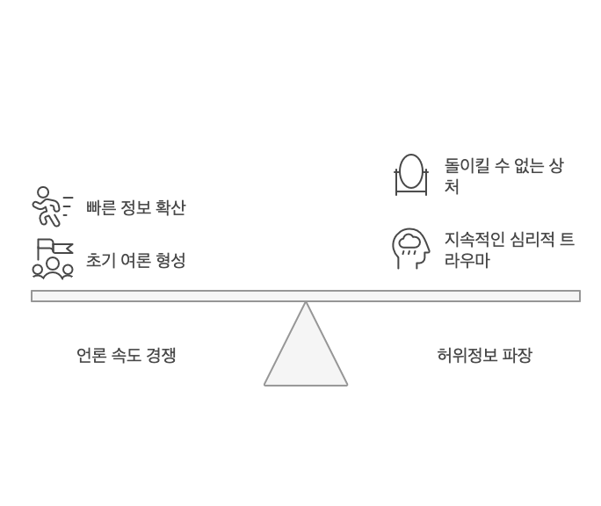
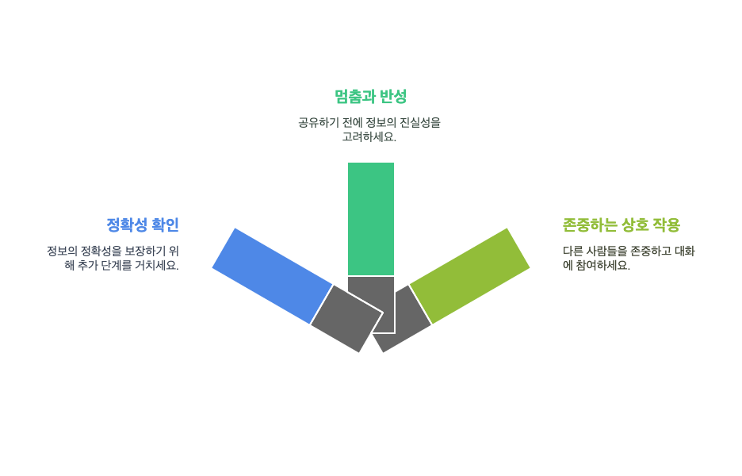
결론 & 실천
온라인에서 정보를 어떻게 처리해야 할까요?
1. 느리더라도 정확하게
첫 번째 반응보다 두 번째 검증이 중요하다.
한 번 더: 게시판 글 → CCTV 영상 → 공식 입장 순으로 사실관계 확인
2. 나부터 ‘멈춤’ 습관
클릭 전, 스스로 “이 정보가 과연 사실인가?” 자문하기
의심이 들면 ‘공유’ 버튼 대신 ‘검색’·‘교차확인’
3. 상호 존중의 온라인 예절
상대도 ‘나와 같은 사람’이라는 기본 전제
비난·조롱 대신 질문·대화로 소통하기
속도 경쟁의 함정
보도 첫 1시간에 집중된 기사 생산 과정에서 최소한의 사실 확인이 생략되면, 잘못된 정보가 순식간에 퍼져나간다.
초기 보도로 인해 네티즌 여론이 과도하게 형성되면, 이후 정정·삭제에도 대중의 기억 속에는 ‘첫인상’이 남는다.
허위정보의 치명적 파장
한 번 유포된 허위사실이 개인의 명예·정신건강·직업에 돌이킬 수 없는 상처를 남긴다.
240번 버스 기사는 ‘마녀사냥’으로 인해 일상 회복에 수개월이 걸렸으며, 심리적 트라우마가 지속되었다.

Slide 10
감사합니다

